Slide 2
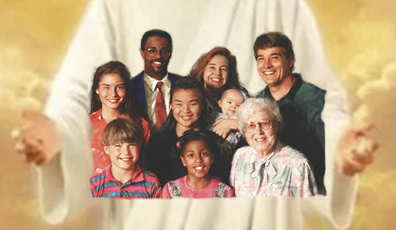
Para memorizar

Slide 3
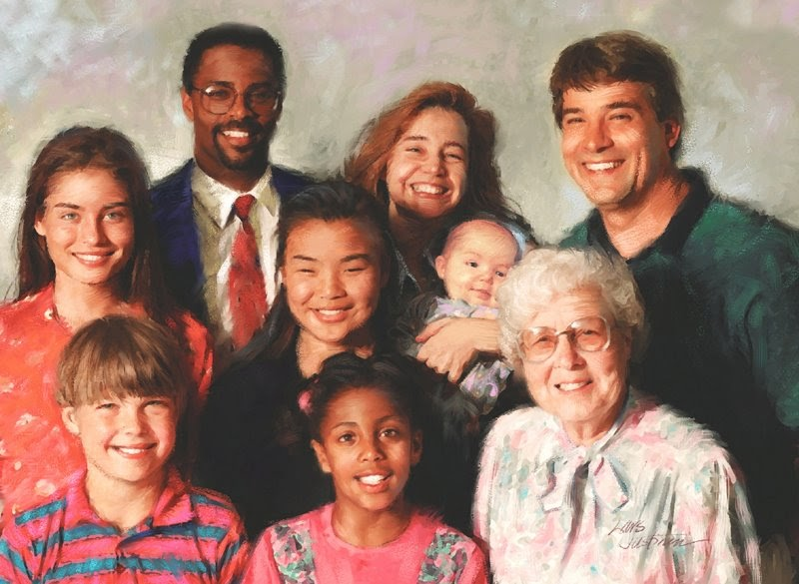
Enfoque del estudio
Pablo concluye su carta con varias amonestaciones para su audiencia: “Permanezca el amor fraternal” (Heb. 13:1), “no os olvidéis de la hospitalidad” (Heb. 13:2), y “acordaos de los presos [...] y de los maltratados” (Heb. 13:3). Pablo también advierte a sus lectores que se aseguren de lo siguiente: “Honroso sea en todos el matrimonio” (Heb. 13:4); “Sean vuestras costumbres sin avaricia” (Heb. 13:5); “Obedeced a vuestros pastores, y sujetaos a ellos” (Heb. 13:17); y “Orad por nosotros” (Heb. 13:18). En toda la carta, Pablo llama repetidamente a su audiencia: “Exhortaos los unos a los otros cada día” (Heb. 3:13); “Considerémonos unos a otros para estimularnos al amor y a las buenas obras” (Heb. 10:24); “que nadie deje de alcanzar la gracia de Dios; que brotando alguna raíz de amargura, os estorbe, y por ella muchos sean contaminados” (Heb. 12:15). La carta, en términos generales, es una “palabra de exhortación” (Heb. 13:22).
Aunque Pablo anima a su audiencia a practicar el amor mutuo, no espera ningún sentimentalismo. Al contrario, los exhorta a realizar acciones específicas, como mostrar hospitalidad, compartir con los que están presos, practicar la fidelidad en el matrimonio y evitar la codicia.
En la lección de esta semana estudiaremos tres sugerencias o amonestaciones de amor fraternal: 1) Practicar el amor mutuo con nuestros semejantes; 2) Evitar males inmorales; 3) Respetar a nuestros dirigentes

Slide 4
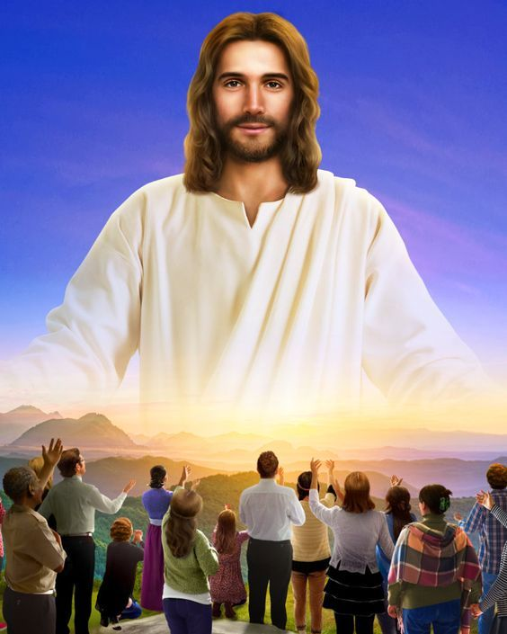
PERMANEZCA EL AMOR FRATERNAL
H
ebreos cierra con sugerencias de cómo las enseñanzas que ha presentado a lo largo de la epístola deben aplicarse en la vida práctica de los lectores. Para el apóstol Pablo, el probable autor, la teología debía tener una expresión práctica, y así debería serlo también para nosotros. Así, el apóstol sugiere, al final de su epístola, que las principales enseñanzas de sus cartas sobre el gobierno y la intercesión de Jesús a la diestra de Dios en el Santuario celestial deben expresarse mediante el amor fraternal entre los creyentes.
El autor no ve a la audiencia como un grupo de personas que trabajan en su salvación en una relación de uno a uno con Jesús, sino como una familia, o un hogar, que se salvan juntos o viajan juntos a la Patria celestial. Los creyentes son hermanos entre sí. Pertenecen a la casa del Sumo Sacerdote Jesús. Jesús también es el Primogénito, el Hermano mayor, que da un modelo a los creyentes sobre cómo deben tratarse entre sí y a sus coherederos.
La unión entre Cristo y su pueblo debe ser viva, verdadera e inagotable, asemejándose a la unión que existe entre el Padre y su Hijo. Esta unión es el fruto de la morada del Espíritu Santo. Todos los verdaderos hijos de Dios revelarán al mundo su unión con Cristo y sus hermanos. Aquellos en cuyos corazones mora Cristo, llevarán el fruto del amor fraternal. Comprenderán que como miembros de la familia de Dios están señalados para cultivar, fomentar y perpetuar el amor y la amistad cristianos, en espíritu, palabras y acción (Hijos a hijas de Dios, p. 295).

Slide 5
CUIDAR AL PUEBLO DE DIOS
“Permanezca el amor fraternal. No os olvidéis de la hospitalidad, porque por ella algunos, sin saberlo, hospedaron ángeles”. (Hebreos 13: 1-2)
Lee Hebreos 13:1 y 2; Romanos 12:13; 1 Timoteo 3:2; Tito 1:8; y 1 Pedro 4:9. ¿Qué papel desempeñaba la hospitalidad en la iglesia primitiva?
R: El cristianismo era un movimiento en tránsito, que dependía de la hospitalidad de cristianos y de no cristianos. Por eso es tan importante ser hopitalarios con todo lo que implica hacerlo.
Según Hebreos 13, el amor fraternal debe expresarse al menos en seis, o quizá siete, formas: hospitalidad (vers. 2); visitar y apoyar a los prisioneros y a los que han sido maltratados (vers. 3, probablemente el mismo grupo); honrar el matrimonio (vers. 4); evitar la codicia (vers. 5, 6); recordar y obedecer a las autoridades de la congregación (vers. 7-17); y orar por el autor mismo (vers. 18, 19).
No pensemos que vamos a rebajar nuestra dignidad al atender a los dolientes. No miremos con indiferencia y desprecio a los que han arruinado el templo del alma. Ellos son objeto de la compasión divina. El que creó a todos tiene interés en todos. Aun los que han caído en lo más bajo no están fuera del alcance de su amor y compasión. Si somos verdaderamente sus discípulos, manifestaremos el mismo espíritu. El amor que es inspirado por nuestro amor hacia Jesús verá en cada alma, sea pobre o rica, un valor que no puede ser medido por el cálculo humano. Revele nuestra vida un amor superior a cuanto pueda expresarse en palabras. (Testimonios para la iglesia, t. 6, pp. 281, 282).
Reflexionando: ¿Qué más podemos hacer por los que están en prisión, sean miembros de iglesia o no?

Slide 6
CODICIA E INMORALIDAD SEXUAL
“Honroso sea en todos el matrimonio, y el lecho sin mancilla; pero a los fornicarios y a los adúlteros los juzgará Dios. Sean vuestras costumbres sin avaricia, contentos con lo que tenéis ahora; porque él dijo: No te desampararé, ni te dejaré; ” (Hebreos 13: 4).
Lee Hebreos 13:4 y 5; Lucas 16:10 al 18; 1 Corintios 5:1; Efesios 5:3 al 5; y Colosenses 3:5. ¿Qué dos males se relacionan en estos pasajes?
R: Pablo advierte a los lectores contra la inmoralidad sexual y la codicia porque eran dos graves amenazas al amor fraternal.
El amor fraternal se ve amenazado por dos graves problemas: la inmoralidad y la avaricia [“que es idolatría” (Col. 3:5)]. Las relaciones sexuales fuera del matrimonio rompen la confianza mutua, y destruyen las relaciones familiares. Aunque la sociedad admita como buenas muchas relaciones bíblicamente ilícitas, debemos recordar que “a los fornicarios y a los adúlteros los juzgará Dios” (Heb. 13:4). La avaricia, por su parte, también rompe la confianza mutua, porque el avaro solo busca su propio bien, y no el de los demás. De esta forma, se rompe la “regla de oro” (Mateo 7:12).
No hay sino poco poder moral en el profeso mundo cristiano. Se ha cedido a hábitos incorrectos y se han descuidado leyes físicas y morales, hasta que la norma general de virtud y piedad se ha vuelto excesivamente baja. Los hábitos que rebajan la norma de salud física debilitan la fuerza mental y moral. La complacencia de apetitos y pasiones antinaturales tiene una influencia dominante sobre los nervios del cerebro. Los órganos animales son fortalecidos, mientras que el aspecto moral se debilita. Es imposible que un hombre intemperante sea cristiano, porque las facultades superiores son puestas en esclavitud de las pasiones (Testimonios para la iglesia, t. 3, pp. 59, 60).
Reflexionando: ¿De qué formas la sociedad contemporánea socava la pureza sexual y, al mismo tiempo, alimenta el amor humano por el dinero?

Slide 7
ACORDAOS DE VUESTROS PASTORES
“Acordaos de vuestros pastores, que os hablaron la palabra de Dios; considerad cuál haya sido el resultado de su conducta, e imitad su fe.” (Hebreos 13: 7)
Lee Hebreos 13:7 al 17. ¿Cuál debería ser nuestra relación con nuestros dirigentes?
R: Debería ser una relación estrecha, debemos recordar a nuestro pastores, ellos también necesitan de una oración de alguna asistencia, debemos ser también pastores de nuestro pastores cuidarlos, obedecerles en el contexto de la palabra de Dios, apoyarlos en la medida de lo posible.
El elemento más largo de amor fraternal en Hebreos 13 (vers. 7-17) se refiere al respeto y la obediencia hacia los líderes de la congregación. Comienza con una invitación a "acordarse" de los dirigentes del pasado que les hablaron "la palabra de Dios", y se cierra con un llamado a "obedecer" a los líderes del presente, porque ellos "velan" por ustedes (vers. 17). Es muy probable que esos líderes del pasado hayan sido los que primero les predicaron la palabra y fundaron la congregación. El llamado a "recordarlos" no se refiere simplemente a un ejercicio mental de recogimiento ni a un tributo externo que los honre.
Todos carecen ya demasiado de respeto y reverencia por las cosas sagradas. Satanás se apresurará a cooperar celosamente con quien critique para provocar la incredulidad, la envidia, los celos y la falta de respeto. Satanás obra siempre para impregnar a los hombres de su espíritu, para apagar el amor que debiera cultivarse cuidadosamente entre hermanos, para destruir la confianza, para estimular los celos, las sospechas y las disputas. ¡Ojalá no nos hallemos entre sus colaboradores! (Testimonios para la iglesia, t. 7, p.175).
Reflexionando: ¿Qué puedes hacer tú para fortalecer o mejorar la relación entre los dirigentes y los miembros de tu congregación, y con líderes de todo el mundo?

Slide 8
NO OS DEJÉIS LLEVAR DE DOCTRINAS DIVERSAS Y EXTRAÑAS
No os dejéis llevar de doctrinas diversas y extrañas; porque buena cosa es afirmar el corazón con la gracia, no con viandas, que nunca aprovecharon a los que se han ocupado de ellas. (Hebreos 13: 9)
Compara Hebreos 13:9; 2:9; 4:16; y 6:19 y 20. ¿Dónde se obtiene la gracia? ¿Cómo se fortalece nuestro corazón?
R: En Hebreos, la “gracia” proviene del Trono de Dios. Esta gracia, arbitrada por Cristo, es un “ancla” “segura y firme”, que está sujeta al mismo trono de Dios. Y se fortalece alimentándose de la Palabra de Dios donde están todas la doctrinas de Cristo.
Sabemos por Hechos 10 y 15: 7 al 29 que la iglesia cristiana primitiva no consideró que la distinción entre alimentos limpios e inmundos sea contraria al evangelio. Además, es difícil ver cómo la abstención de alimentos inmundos establecería o fortalecería el "corazón" (Heb. 13: 9). El contexto sugiere que el autor no está criticando a la audiencia por abstenerse de ciertos alimentos, sino por participar en comerlos con la esperanza de obtener algunos beneficios espirituales.
Las penitencias, las mortificaciones de la carne, la constante confesión del pecado sin arrepentimiento sincero, los ayunos, las fiestas religiosas y las ceremonias externas que no van acompañados de una verdadera devoción: todas estas cosas no tienen valor alguno. El sacrificio de Cristo es suficiente; él hizo una ofrenda total y eficaz a Dios, y el esfuerzo humano sin el mérito de Cristo no tiene valor alguno. No solamente deshonramos a Dios siguiendo esta conducta sino que destruimos nuestra utilidad presente y futura. El dejar de apreciar el valor de la ofrenda de Cristo tiene una influencia degradante: esteriliza nuestras expectativas y nos priva de nuestros privilegios, nos induce a recibir teorías inseguras y peligrosas concernientes a la salvación que fue comprada para nosotros a un precio infinito. Pero no debe entenderse que el plan de salvación consiste en que el poder divino se comunica a la persona para hacer que su esfuerzo [empeño] humano tenga éxito total (Mensajes selectos, t. 3, p. 216).
Reflexionando Reflexiona en el sacrificio perfecto de Cristo. ¿Por qué, entonces, la idea de cualquier otra cosa que hagamos para “añadirle” a este sacrificio es contraria al evangelio y a la gracia que encontramos en Jesús?

Slide 9
SALGAMOS A JESÚS FUERA DEL CAMPAMENTO
“Por lo cual también Jesús, para santificar al pueblo mediante su propia sangre, padeció fuera de la puerta. 13Salgamos, pues, a él, fuera del campamento, llevando su vituperio;” (Hebreos 13: 12-13)
Compara Hebreos 13:10 al 14; Marcos 8:34; Mateo 10:38; Lucas 14:27; y Gálatas 2:20. ¿Qué significa salir a Jesús fuera del campamento?
R: El lugar fuera de la puerta era el más inmundo de todo el campamento. Allí se quemaban los restos de los animales sacrificados. A los leprosos también se los excluía del campamento, y allí se ejecutaba a los blasfemos y demás criminales. Esto significa salir como Jesús a ese lugar inmundo por otras personas, como lo hizo Jesús con nosotros.
El mayor respeto y obediencia que los cristianos pueden ofrecer hacia sus líderes es su emulación del ejemplo de Jesucristo. El autor exhorta a los creyentes a seguir el camino que recorrió Jesús, quien "salió del campamento", despreciando la vergüenza de la Cruz.24 Este fue también el camino que siguió Moisés. Eligió llevar "el vituperio de Cristo" en lugar de los tesoros de Egipto (Heb. 11: 26). La exhortación del apóstol aquí es la misma que encontramos en los evangelios, de tomar nuestra cruz y seguir a Jesús.
“Hermanos, si continuáis siendo tan ociosos y mundanos y tan egoístas como antes, Dios os pasará seguramente por alto, y tomará a los que tienen menos cuidado de sí mismos, son menos ambiciosos de honores mundanales, y no vacilarán como no vaciló su Maestro, en cuanto a salir del campamento cargados de oprobio. La obra será dada a quienes la acepten, la aprecien y entretejan sus principios con su experiencia diaria. Dios elegirá a hombres humildes, que traten de glorificar su nombre y de hacer progresar su causa, más bien que honrarse y favorecerse a sí mismos. Él suscitará hombres que no tengan tanta sabiduría mundanal, pero que estén relacionados con él, que busquen fuerza y consejo de lo alto” (Testimonios para la iglesia, t. 5, p. 436).
Reflexionando: ¿Qué significa para ti seguir a Jesús “fuera del campamento”?

Slide 10
El apóstol Pablo nos exhorta a los creyentes a seguir el camino que recorrió Jesús, quien ‘salió del campamento”, despreciado la vergüenza de la cruz. Este fue el camino que siguió Moisés. Eligió llevar “el vituperio de Cristo” en lugar de los tesoros de Egipto. (Hebreos 11:26) La exhortación del apóstol aquí es la misma que encontramos en los evangelios, de tomar nuestra cruz y seguir a Jesús fuera del campamento, eso quiere decir donde quiera que vayamos no solo dentro del campamento (iglesia o templo) como creían los judíos.
Hemos estudiado tres sugerencias finales que nos hace el autor del libro de Hebreos: 1) Practicar el amor mutuo con nuestros semejantes; 2) Evitar males inmorales; 3) Respetar a nuestros dirigentes.
“Comprendiendo Juan que el amor fraternal iba mermando en la iglesia, se esforzaba por convencer a los creyentes de la necesidad constante de ese amor. Sus cartas a las iglesias están llenas de este pensamiento. ‘Carísimos, amémonos unos a otros –escribe–; porque el amor es de Dios. Cualquiera que ama, es nacido de Dios, y conoce a Dios. El que no ama, no conoce a Dios; porque Dios es amor. En esto se mostró el amor de Dios para con nosotros, en que Dios envió a su Hijo unigénito al mundo, para que vivamos por él. En esto consiste el amor: no que nosotros hayamos amado a Dios, sino que él nos amó a nosotros, y ha enviado a su Hijo en propiciación por nuestros pecados. Amados, si Dios así nos ha amado, debemos también nosotros amarnos unos a otros’ ” (HAp 452, 453).

